Slide 1
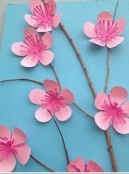
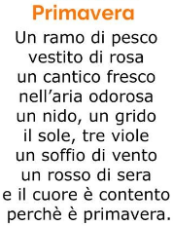
Plesso «Capoluogo»
Primavera in fiore
Sez. S
Ins. Matrisciano Giusy
Ins. Rea Paola
A cura di Paola Rea

Slide 2
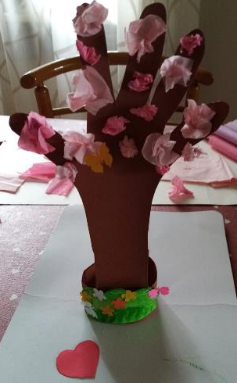
Primavera in fiore
Divertiti creando
seguendo le indicazioni
Ascolta

Slide 3
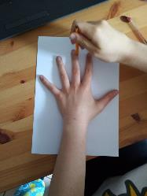
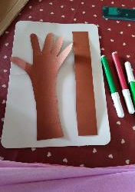
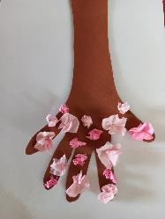
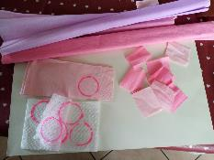
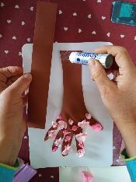
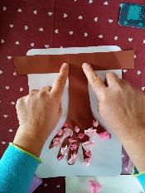
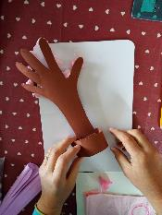
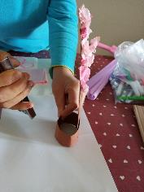
1
2
3
4
5
6
7
8

Slide 4
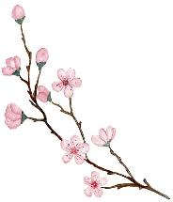
Ascolta e memorizza
Canto: «Io sono come un albero»
https://www.youtube.com/watch?v=cyXIkBR1KbY

